Slide 1




PHẦN LỊCH SỬ
Bài 4 XÃ HỘI NGUYÊN THỦY

Slide 2
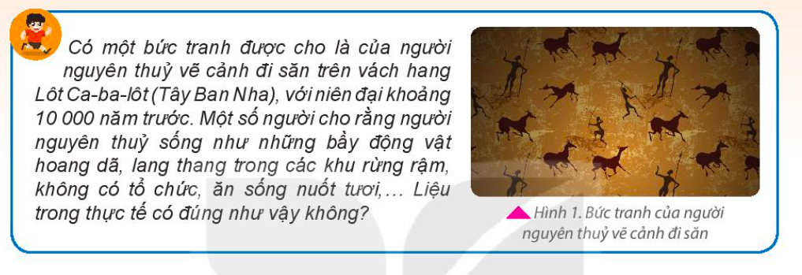
Có một bức tranh được cho là của người nguyên thủy vẽ cảnh đi săn trên vách hang Lốt Ca-ba-lot (Tây Ban Nha) với niên đại khoảng 10.000 năm trước một số người cho rằng người nguyên thủy sống như những bầy động vật hoang dã lang thang trong các khu rừng rậm, không có tổ chức, ăn sống nuốt tươi… Liệu trong thực tế có đúng như vậy không?

Slide 3
Các em nghe đoạn trích sau
Trong giai đoạn bầy người nguyên thủy, họ sống lang thang nay đây mai đó, tuy nhiên, bầy người nguyên thủy đã là một tổ chức xã hội đầu tiên của loài người. Trong bầy có người đứng đầu chỉ huy mọi công việc, có sự phân công lao động giữa nam và nữ, biết chế tạo công cụ lao động...

Slide 4
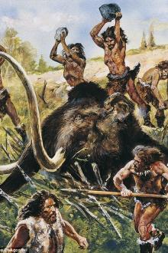
Bài 4: XÃ HỘI NGUYÊN THỦY

Slide 5

NỘI DUNG BÀI HỌC
1. 1. Các giai đoạn phát triển của xã hội
nguyên thuỷ?
2. Đời sống vật chất và tinh thần của người
nguyên thủy trên đất nước Việt Nam.

Slide 6
1. Các giai đoạn phát triển của xã hội nguyên thuỷ?

Slide 7
Căn cứ vào bảng hệ thống các giai đoạn phát triển của xã hội nguyên thuỷ trên thế giới và H2 SGK trả lời các câu hỏi sau:
1- Xã hội nguyên thuỷ đã trải qua những giai đoạn phát triển nào?
2- Hãy cho biết đời sống vật chất, tinh thần và tổ chức xã hội của người tối cổ và người tinh khôn?
3- Để sinh tồn và phát triển, người nguyên thuỷ làm gì? Những hoạt động đó có tác động ngược trở lại như thế nào đối với sự phát triển của người nguyên thuỷ và xã hội loài người?
4- Theo em, lao động có vai trò như thế nào trong việc làm thay đổi con người và cuộc sống của người nguyên thủy?

Slide 8
1. Các giai đoạn phát triển của xã hội nguyên thuỷ?

Slide 9
Bầy người nguyên thủy
Dạng người
Đời sống vật chất
Tổ chức xã hội
Đời sống tinh thần
Công xã thị tộc
-Người tối cổ
- Người tinh khôn
Hình thành ba chủng tộc lớn: da vàng, da trắng, da đen

Slide 10
 | Bầy người nguyên thủy | Công xã thị tộc
Đời sống vật chất | Sống trong các hang, động Công cụ: mảnh đá có sẵn trong tự nhiên. Dựa vào săn bắt và hái lượm | Sống trong các túp lều - Công cụ: Biết ghè, đẽo đá cho sắc, nhọn hơn. Biết trồng trọt, chăn nuôi, dệt vải và làm gốm

Slide 11
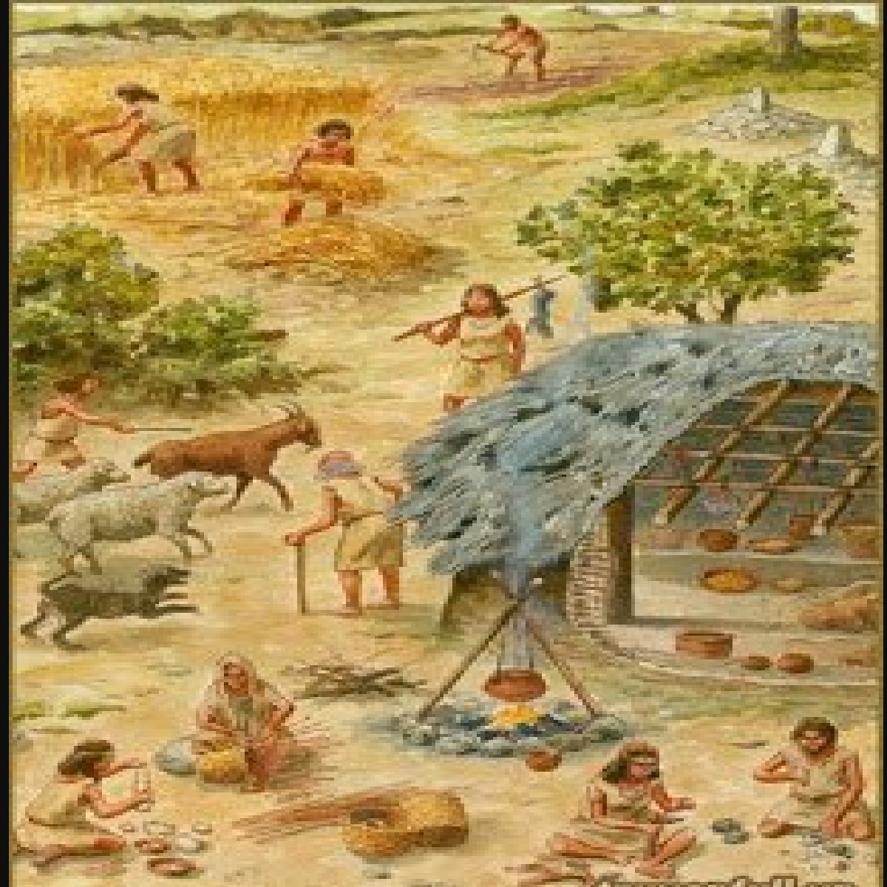
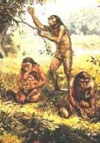
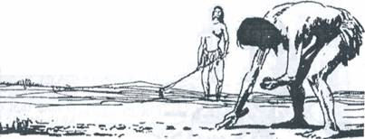

Slide 12
 | Bầy người nguyên thủy | Công xã thị tộc
Tổ chức xã hội | - Sống thành bầy, có người đứng đầu, có sự phân công lao động và cùng chăm sóc con cái. | Gồm 2-3 thế hệ có cùng dòng máu, làm chung và hưởng chung
một số người cho rằng người nguyên thủy sống như những bầy động vật hoang dã lang thang trong các khu rừng rậm, không có tổ chức ăn sống nuốt tươi… Liệu trong thực tế có đúng như vậy không?

Slide 13
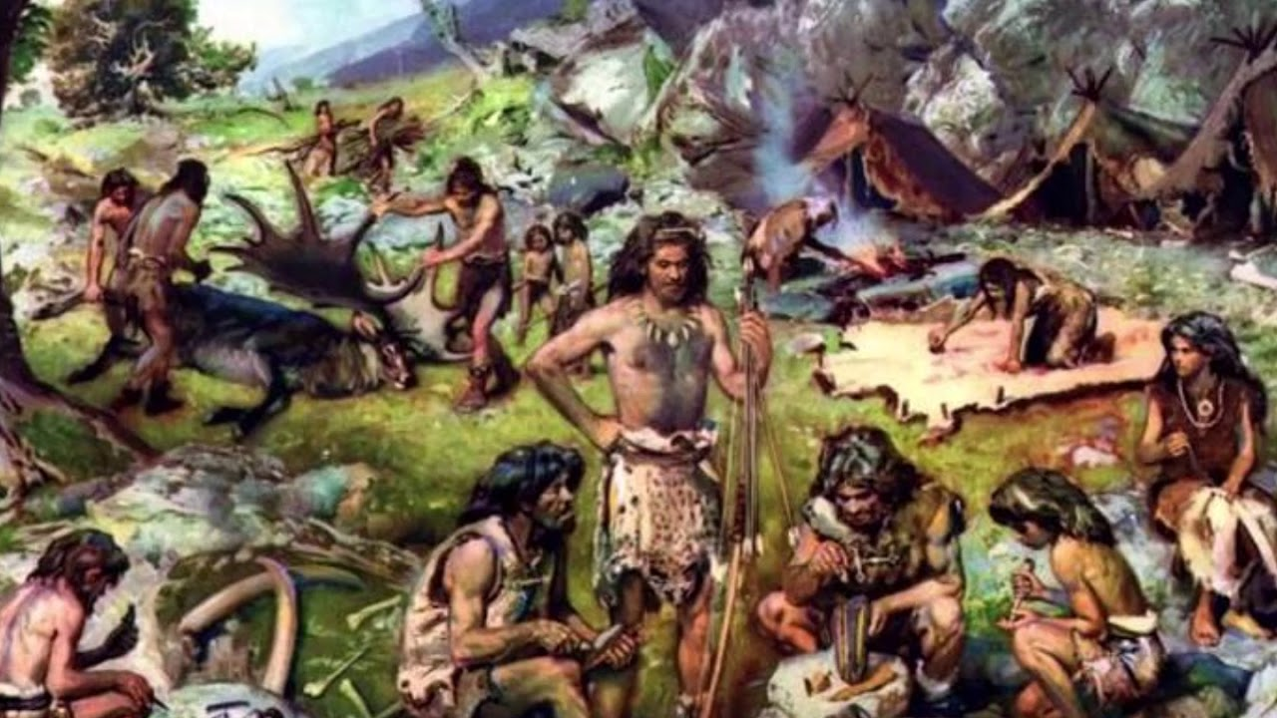
- Thị tộc: là nhóm người gồm khoảng 2-3 thế hệ có cùng dòng máu, sống quần tụ với nhau.
- Công xã thị tộc: Là một tổ chức xã hội mà trong đó, mỗi thành viên đều có cùng huyết thống, mọi người cùng làm chung hưởng chung và bình đẳng, mỗi thứ đều là của chung.

Slide 14
 | Bầy người nguyên thủy | Công xã thị tộc
Đời sống tinh thần
- Biết làm đồ trang sức, vẽ tranh trên vách đá.
- Lấy vỏ cây, da thú làm quần áo để mặc.
- Biết làm đồ trang sức tinh tế hơn.
- Làm tượng bằng đá hoặc đất nung.
- Có tục chôn người chết và đời sống tâm linh.

Slide 15
1. Các giai đoạn phát triển của xã hội nguyên thuỷ?
1- Xã hội nguyên thuỷ đã trải qua những giai đoạn phát triển nào?
2- Hãy cho biết đời sống vật chất, tinh thần của bầy người nguyên thủy và công xã thị tộc?
3- Để sinh tồn và phát triển, người nguyên thuỷ làm gì? Những hoạt động đó có tác động ngược trở lại như thế nào đối với sự phát triển của người nguyên thuỷ và xã hội loài người?
4- Theo em lao động có vai trò như thế nào trong việc làm thay đổi con người và cuộc sống của người nguyên thủy?

Slide 16
3- Để sinh tồn và phát triển, người nguyên thuỷ làm gì? Những hoạt động đó có tác động ngược trở lại như thế nào đối với sự phát triển của người nguyên thuỷ và xã hội loài người?

Slide 17
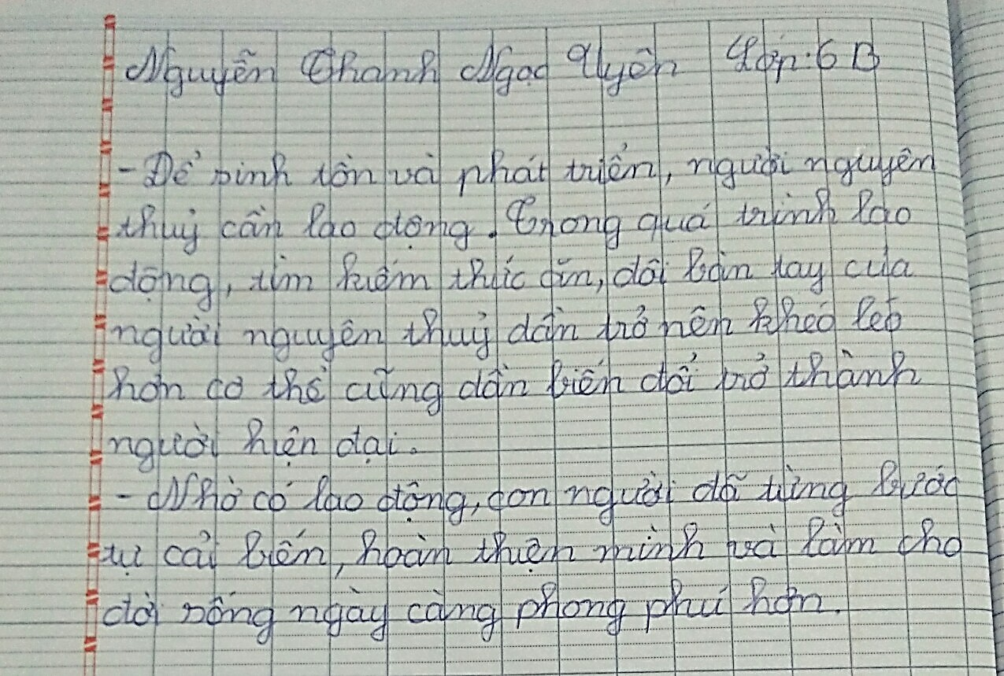
Nội dung bài làm của HS

Slide 18
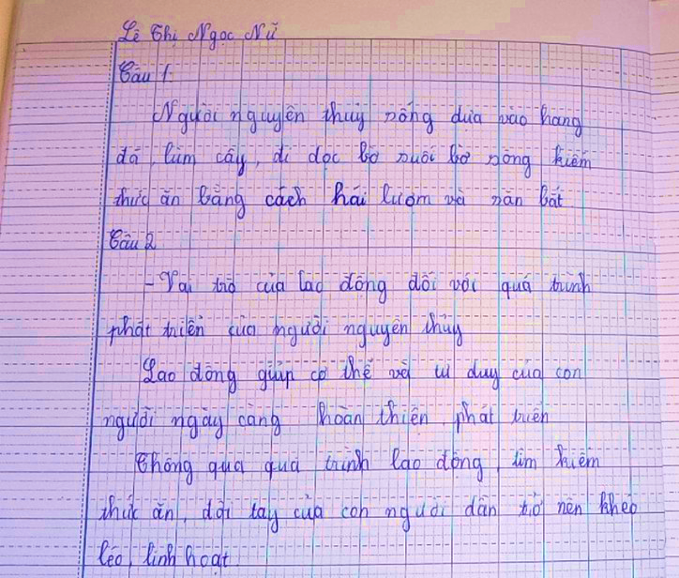

Slide 19
3- Để sinh tồn và phát triển, người nguyên thuỷ làm gì? Những hoạt động đó có tác động ngược trở lại như thế nào đối với sự phát triển của người nguyên thuỷ và xã hội loài người?
1- Người nguyên thủy luôn phải lao động (săn bắt hái lượm) để có thức ăn, phải chế tác công cụ, cải tiến công cụ để tăng năng suất và hiệu quả lao động → đưa đến sự tiến hóa của con người. Làm cho xã hội ngày càng tiến bộ hơn

Slide 20
4- Theo em, lao động có vai trò như thế nào trong việc làm thay đổi con người và cuộc sống của người nguyên thủy?

Slide 21
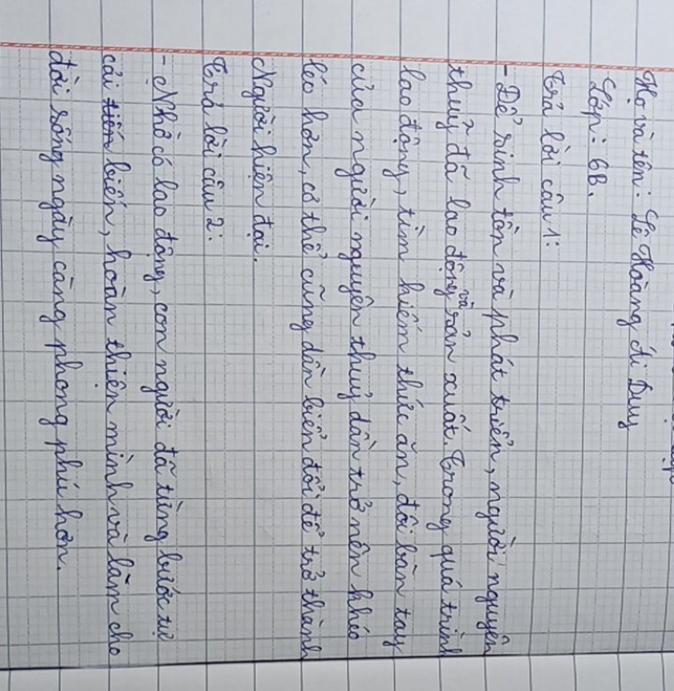

Slide 22
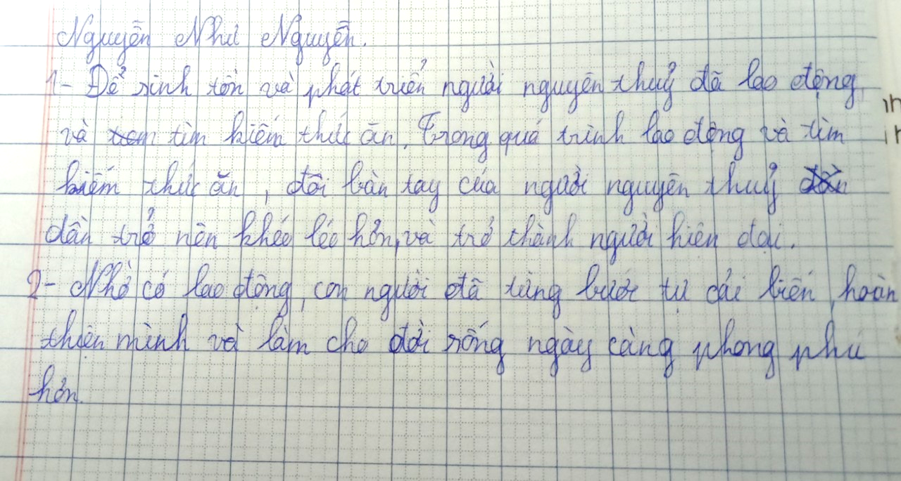

Slide 23
- Theo em, lao động có vai trò như thế nào trong việc làm thay đổi con người và cuộc sống của người nguyên thủy?
2. Lao động giúp con người phát triển trí thông minh, đôi bàn tay con người cũng dần trở nên khéo léo, cơ thể cũng dần biến đổi … con người từng bước tự cải biến mình và làm cho cuộc sống phong phú hơn

Slide 24
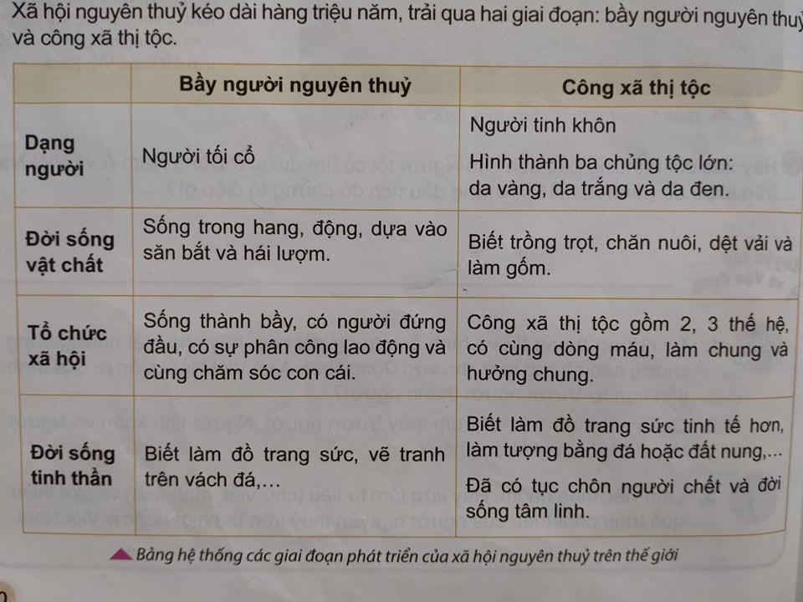

Slide 25
2. Đời sống vật chất và tinh thần của người nguyên thủy trên đất nước Việt Nam.
? Khai thác kênh hình và thông tin ở mục 2, hãy cho biết những nét chính về đời sống vật chất tinh thần, đời sống tâm linh của người nguyên thủy trên đất nước Việt Nam?

Slide 26
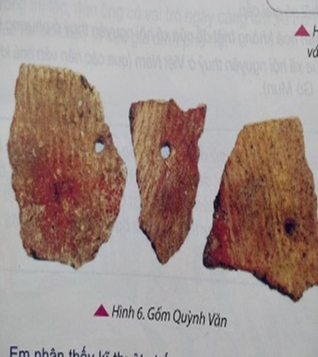
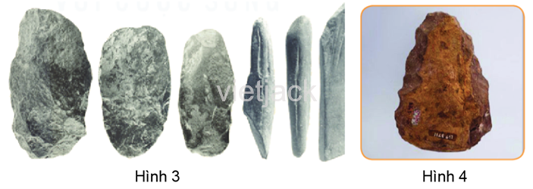
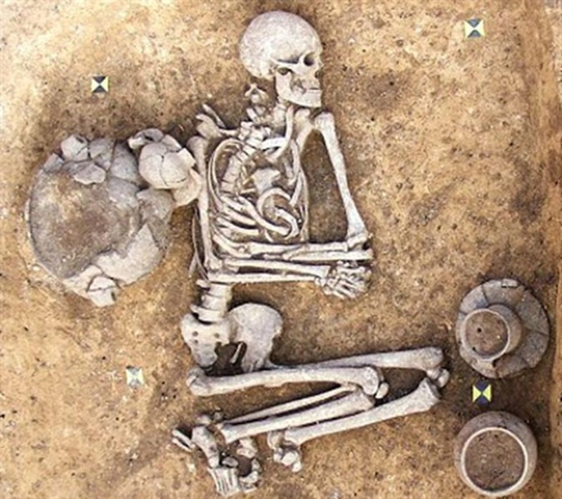
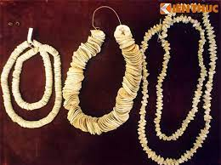
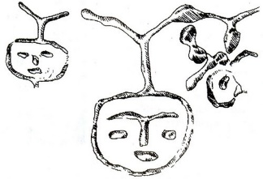
Đời sống vật chất
H3: Rìu mài lưỡi Bắc Sơn (Lạng Sơn)
H3.1Trồng trọt, chăn nuôi
H6: Gốm Quỳnh Văn
Đời sống Tinh thần
Vòng tay, vòng cổ bằng vỏ sò, vỏ ốc
Hình mặt người khắc trên
vách hang Đồng Nội (Hoà Bình)

Slide 27
Đời sống vật chất
H3: Rìu mài lưỡi Bắc Sơn (Lạng Sơn)
H3.1Trồng trọt, chăn nuôi
H6: Gốm Quỳnh Văn

Slide 28
H3: Rìu mài lưỡi Bắc Sơn (Lạng Sơn)
H3.1: Rìu Đá Núi Đọ
+ Công cụ đá ở Núi Đọ : được ghè đẽo thô sơ; hình dáng công cụ còn tùy thuộc vào sự nứt vỡ tự nhiên của khối đá
+ Rìu mài lưỡi Bắc Sơn : đã được ghè đẽo và mài nhẵn toàn thân; có hình thù tương đối rõ ràng, phần lưỡi mỏng và sắc bén hơn.
=> Như vậy, có thể thấy kĩ thuật chế tác công cụ lao động của cư dân văn hóa Bắc Sơn đã cao hơn, tinh xảo hơn so với cư dân văn hóa Núi Đọ để tạo nên những công cụ lao động nhỏ gọn, sắc bén hơn.
? Kỹ thuật chế tác công cụ Bắc Sơn có điểm gì tiến bộ hơn so với núi Đọ?

Slide 29
* Đời sống vật chất: + Người nguyên thuỷ biết mài đá, tạo thành nhiều công cụ: rìu, cuốc đá... + Bước đầu biết trồng trọt và chăn nuôi + Biết làm đồ gốm

Slide 30
Đời sống Tinh thần
Hình mặt người khắc trên
vách hang Đồng Nội (Hoà Bình)
Hài cốt của người Nguyên thủy
Vòng tay, vòng cổ bằng vỏ sò, vỏ ốc

Slide 31
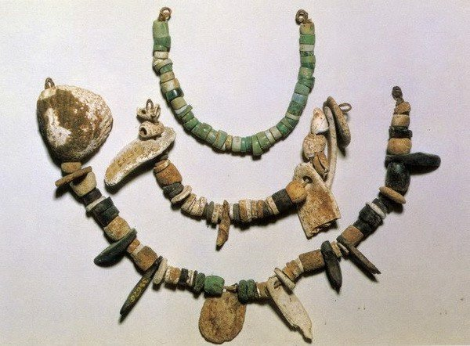

+ Trong các di chỉ, người ta đã tìm thấy nhiều viên đất nung có dùi lỗ và xâu thành chuỗi, nhiều vỏ ốc biển được mài thủng, có thể xâu dây làm đồ trang sức, những bộ đàn đá, vòng tay,...
+ Trong nhiều hang động, người ta đã phát hiện các mộ táng, có chôn theo công cụ và đồ trang sức.

Slide 32
* Đời sống tinh thần: - Biết chế tác và sử dụng đồ trang sức - Vẽ những hình mô tả cuộc sống tinh thần của mình. - Chôn theo người chết cả công cụ và đồ trang sức,...
=> Đời sống vật chất và tinh thần của người nguyên thủy ở Việt Nam rất phong phú và độc đáo.

Slide 33
Hoạt động Luyện tập

Slide 34
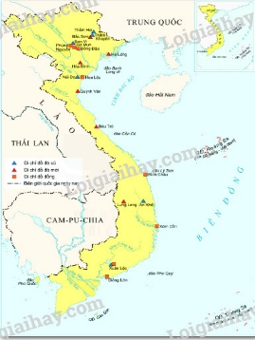
Tìm trên lược đồ hình 4 (trang 22) hãy cho biết các di tích thời đồ đá được phân bố ở những tỉnh nào của nước ta ngày nay và sự phân bố đó nói lên điều gì?
Dấu tích Người tối cổ ở nhiều nơi trên đất nước ta.
=> Khẳng định VN là 1 trong những quê hương của loài người
Hình 4-Lược đồ di chỉ thời đồ đá và đồ đồng ở VN

Slide 35
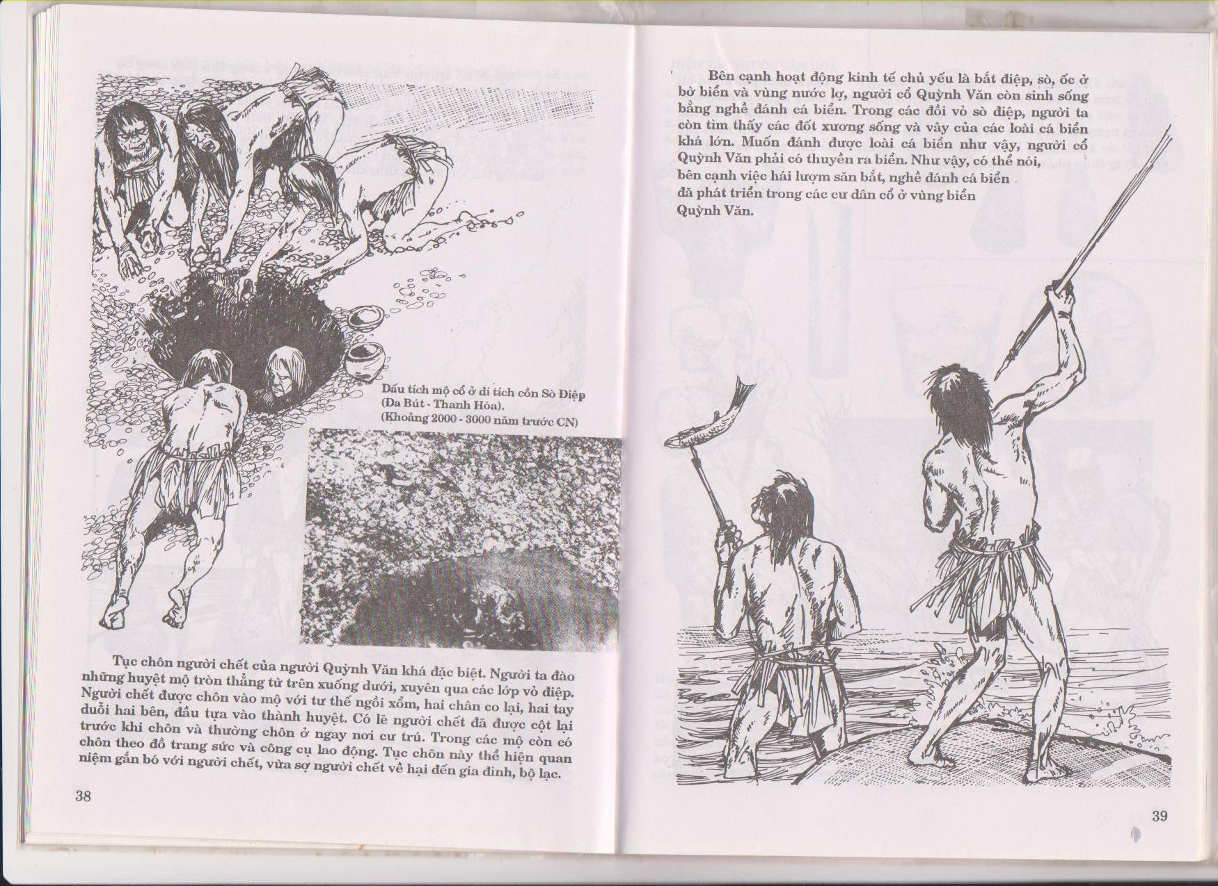
Hoạt động Vận dụng
* Đời sống tâm linh: có tục chôn người chết cùng công cụ và đồ trang sức.
Em có suy nghĩ gì về việc chôn công cụ sản xuất theo người chết?
Tục chôn người chết

Slide 36






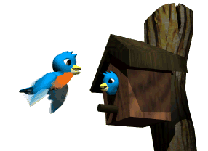
CHÚC CÁC EM HỌC TỐT!

